Slide 1
Zesilovače
návrh jednostupnového zesilovače pracovní bod,
vazby mezi členy, zpětná vazba

Slide 2
Zesilovač s bipolárními tranzistory
U_{NAP}
napětí zdroje signálu u₁ vytváří změny
proudu do báze tranzistoru I_{B}
tranzistor mění svůj výstupní odpor
čímž mění velikost proudu I_{C}
I_{C} >> I_{B}
změny proudu I_{C}
způsobují změnu
úbytku napětí na
rezistoru R_{C} a tím
změnu výstupního
napětí u₂
tranzistorový zesilovač potřebuje pro získání napěťového zesílení odpor ve výstupním obvodu
I_{C}
R_{C}
R_{B}
I_{B}
U_{CE}
u₂
G
U_{BE}
u₁

Slide 3
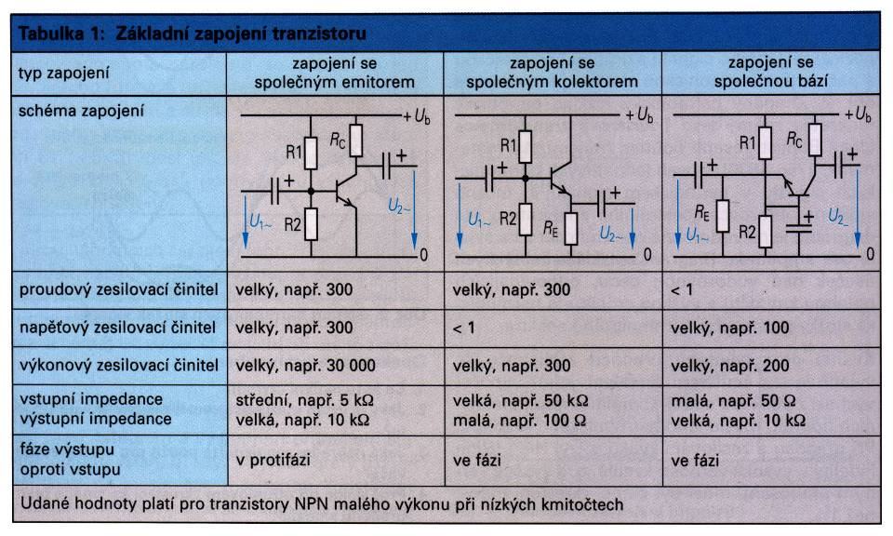
Vlastnosti zesilovačů - dle zapojení

Slide 4
Pracovní bod zesilovače
Vymezení pracovní oblasti tranzistoru:
I_{C}
I_{CMAX}
Oblast
nasycení
saturace
s chladičem
P_{CMAX}=U_{CE}.I_{C}
při špatném odváděná tepla
Pracovní oblast
Závěrná oblast
U_{CEMAX}
U_{CE}

Slide 5
Pracovní bod zesilovače
Zatěžovací přímka - pracovní bod
I_{C}
U_{NAP}
Lineární oblast
R_{C}
Pracovní
bod
U_{NAP}
U_{CE}

Slide 6
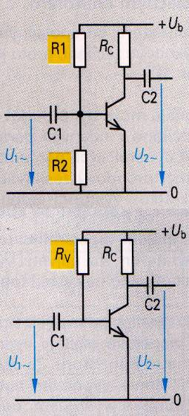
Pracovní bod zesilovače
Báze tranzistoru NPN musí ke své činnosti mít proti emitoru trvale kladné
(u tranzistoru PNP záporné) předpětí
Toto předpětí určuje polohu pracovního bodu zesilovače
Předpětí báze je možno získat:
  z napájecího napětí děličem R1-R2
  pomocí předřadného rezistoru Rv
Pozn: kondenzátory C1 a C2 slouží
k oddělení střídavé a stejnosměrné složky signálu

Slide 7
Stabilizace pracovního bodu
Při oteplení tranzistoru:
  zvětší se proudy a pracovní bod se posune
  změní se zesílení, vstupní a výstupní impedance
  změní se výkon odebíraný zátěží zesilovače
K podobným odchylkám může docházet také vlivem:
  tolerance parametrů jednotlivých součástek
  kolísáním napájecího napětí
Pracovní bod je nutné stabilizovat

Slide 8
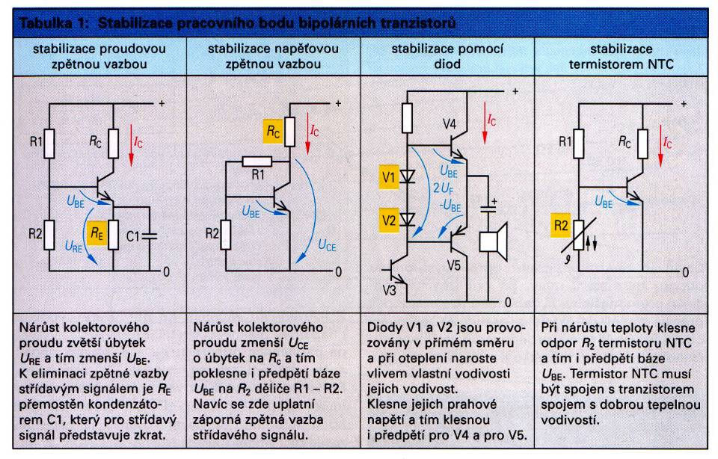

Slide 9
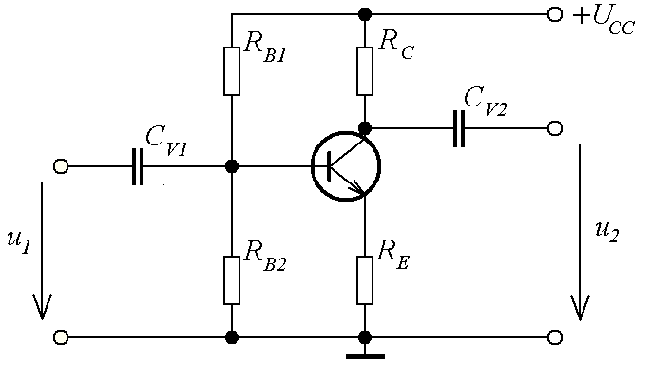
Návrh jednostupňového zesilovače
U_{RC}
U_{RB1}
I_{C}
I_{B1}
I_{B}
U_{CE}
I_{B2}
U_{BE}
U_{RB2}
U_{RE}
I_{E}

Slide 10
Návrh jednostupňového zesilovače
C_{V1}, C_{V2} – oddělují střídavou složku od stejnosměrné vstupního a výstupního signálu.
R_{B1}, R_{B2} – napěťový dělič který slouží pro nastavení pracovního bodu.
R_{C} – pracovní impedance. Převádí změny proudu I_{C} na změny napětí na výstupu.
R_{E} – tepelná stabilizace. Slouží ke stabilizaci polohy pracovního bodu, která by se mohla změnit v důsledku zahřívání tranzistoru.

Slide 11
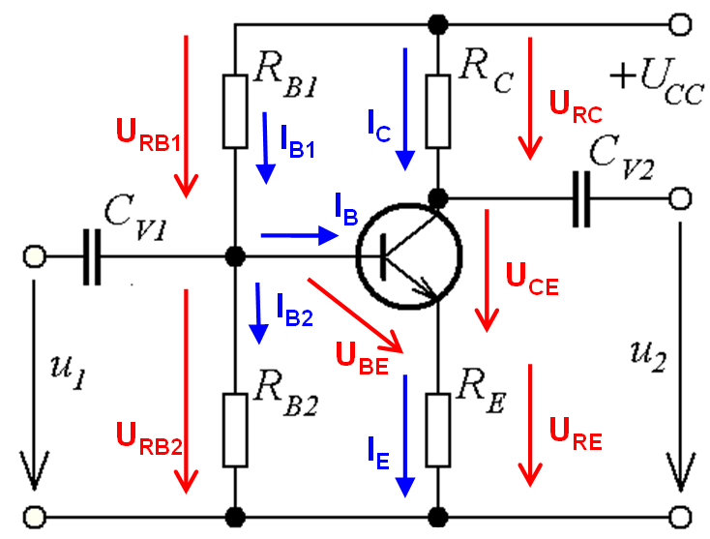
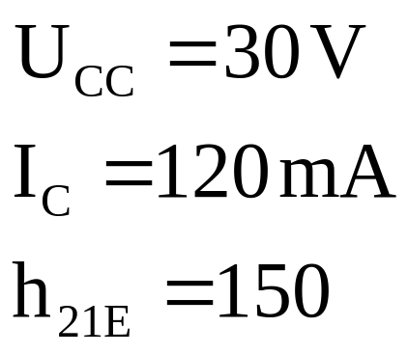
Příklad 234.1
Navrhněte hodnoty rezistorů pro nastavení klidového pracovního bodu jednostupňového zesilovače.
Zadané hodnoty:

Slide 12
Příklad 234.1 – volba hodnot
Výstupní napětí bude ½ napájecího napětí (klidový pracovní bod bude ležet uprostřed zatěžovací charakteristiky)
Proud I_{B1} děličem R_{B1}, R_{B2} bude se volí několikanásobně větší něž proud I_{B} (5x – 10x)
Napětí na stabilizačním rezistoru R_{E} se volí několik voltů (čím větší, tím lepší stabilizace, ale menší účinnost).
Napětí U_{BE} je napětí přechodu PN (0,5 - 0,6 V)

Slide 13
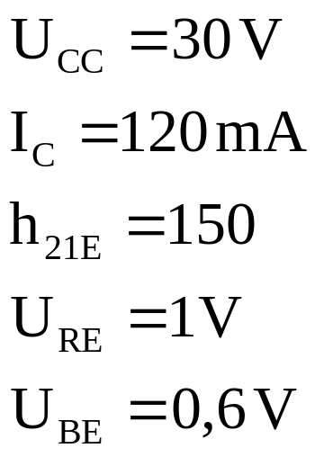
















Příklad 234.1

Slide 14
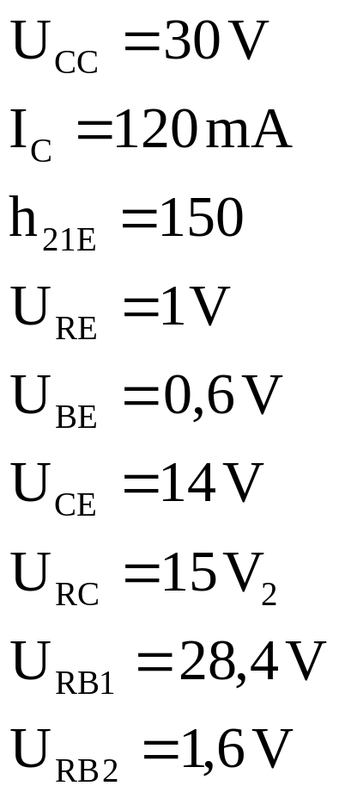
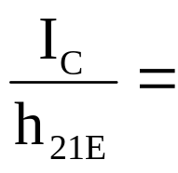











Příklad 234.1

Slide 15
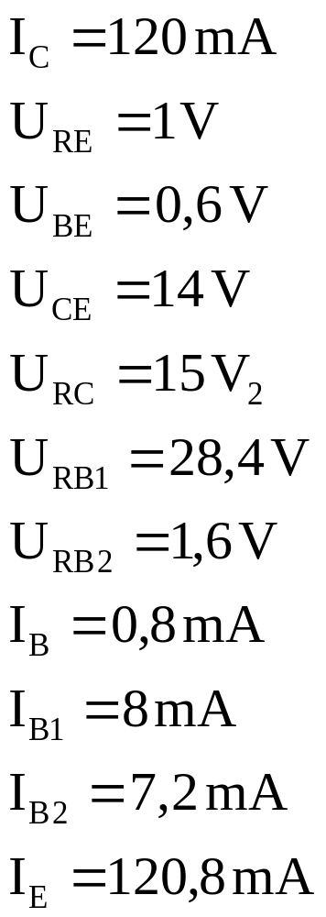
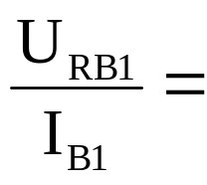
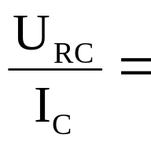






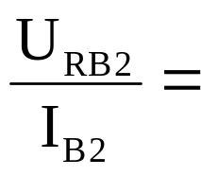
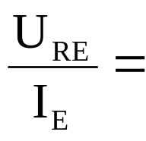






E24

Slide 16
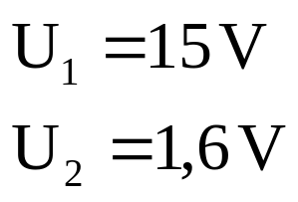
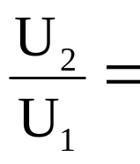


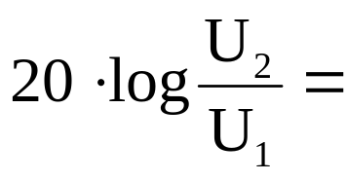

Příklad 234.1
Napěťové zesílení

Slide 17
Vazby mezi zesilovacími stupni
Pokud k požadovanému zesílení nestačí jeden tranzistor, řeší se zesilovač jako vícestupňový.
Spojení mezi stupni se nazývá vazba.
Typ vazby se volí hlavně podle toho, zda má vazba přenést celý signál nebo jen jeho střídavou složku

Slide 18
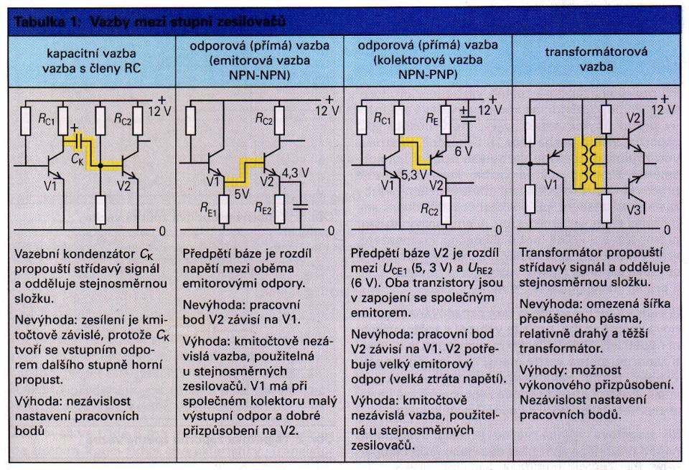

Slide 19
Zpětná vazba
β
G
u₁^{I}
u₁
u₂
Z
A_{U}
Část výstupního signálu u₂ je přivedena přes zpětnou vazbu s činitelem zesílení β zpět
na vstup a smíšena se vstupním signálem u₁^{I}
Zpětná vazba je zpravidla tvořena pasivním článkem, činitel zpětnovazebního zesílení β<1

Slide 20
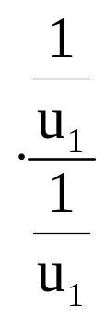
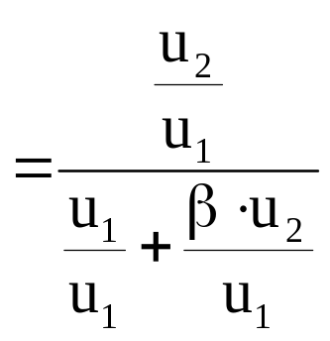
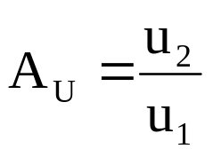
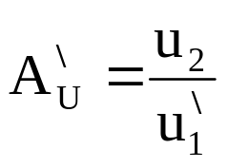
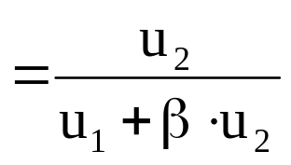
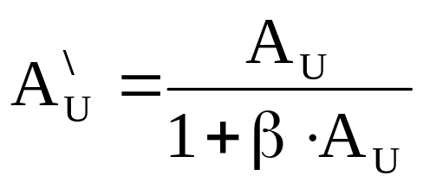

Zpětná vazba - zesilovací činitel
bez zpětné vazby
se zpětnou vazbou
β
G
u₁^{I}
u₁
u₂
Z
A_{U}

Slide 21
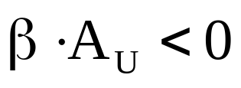
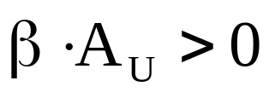
Zpětná vazba
Kladná zpětná vazba
  signál přivedený zpětnou vazbou na
  vstup je ve fázi se vstupním signálem
  vstupní signál je zesílen
  (systém je nestabilní)
Záporná zpětná vazba
  signál je přivedený zpětnou vazbou
  na vstup s fázovým posunem 180°
  vstupní signál je utlumen
  záporná zpětná vazba má příznivý vliv na stabilitu zesilovače, či na přenosovou charakteristiku

Slide 22
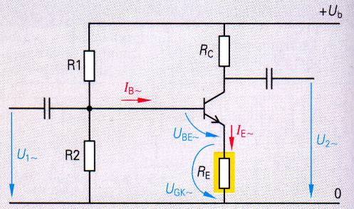
Záporná proudová zpětná vazba
Na rezistoru R_{E} vzniká úbytek napětí U_{GK}
Při zvětšení proudu I_{E} dojde ke zvětšení U_{GK}, což způsobí pokles U_{BE} a tím se sníží zesílení tranzistoru

Slide 23
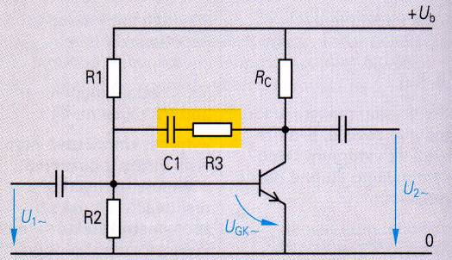
Záporná napěťová zpětná vazba
Část výstupního napětí je přivedena přes rezistor R₃ a kondenzátor C₁ na vstup.
Tato zpětná vazba může být realizována i přes několik stupňů zesilovače najednou.

Slide 24
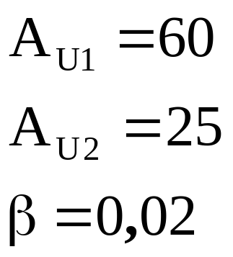
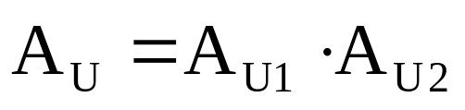

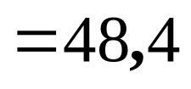
Příklad 234.2
Tranzistorový zesilovač je tvořen dvěma stupni s činiteli zesílení 60 a 25. Mezi stupni je přímá vazba.
Z výstupu druhého stupně je vedena záporná zpětná vazba se zpětnovazebním činitelem 0,02 na vstup prvního stupně.
Určete celkový činitel zesílení zesilovače.

Slide 25
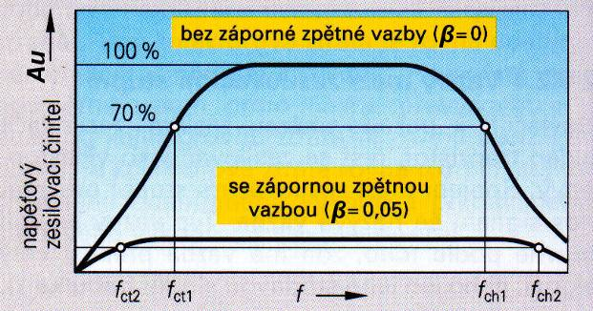
Vliv záporné zpětné vazby na zkreslení
Záporná zpětná vazba zploští přenosovou charakteristiku
Zvětší se šířka přenášeného pásma
V původním kmitočtovém rozsahu je přenosová charak-
teristika přímější a tím poklesne útlumové zkreslení

